Slide 1
大數據介紹與應用
國立嘉義大學
資訊管理學系
林土量

Slide 2
個人簡介
美國愛荷華州立大學資訊科學博士
台灣宇太新科技軟體工程師/經理/技術顧問
晶元光電電腦整合製造(CIM)系統
東森固網客服作業支援系統
聯合報聯合知識網
中國醫藥大學附設醫院博士後研究員
雲端電腦輔助藥物設計
嘉義大學資管系
雲端計算、大數據分析
有線、無線網路技術
資料探勘、生物資訊

Slide 3
大綱
Big Data的興起
Big Data的12個定義
Big Data的新思維
Big Data的重要相關技術
Cloud Computing
Big Data的應用
Spark
從Spark到Excel

Slide 4
大數據(Big Data) 的興起
Notes:
Now, I’ll start my presentation.

Slide 5
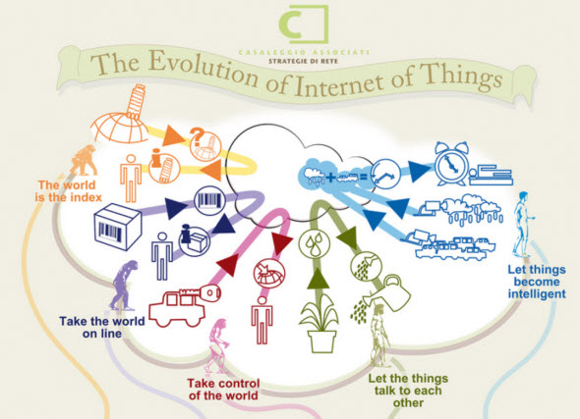
Source: MedCity News
Notes:
The world is the index
Take the world on line
Take control of the world
Let the things talk to each other
Let things become intelligent

Slide 6

Source: FS Studio
Notes:
智慧穿戴

Slide 7

Notes:
Social Network

Slide 8
Big Data的12個定義
Notes:
Now, I’ll start my presentation.

Slide 9
12 Definitions from Forbes
(1)data of a very large size, typically to the extent that its manipulation and management present significant logistical challenges
(2) an all-encompassing term for any collection of data sets so large and complex that it becomes difficult to process using on-hand data management tools or traditional data processing applications
(3) datasets whose size is beyond the ability of typical database software tools to capture, store, manage, and analyze
意思就是說傳統資料庫 DB2/Oracle/MSSQL/MySQL 無法處理的資料
Notes:
Very large size
Challenge

Slide 10
12 Definitions
(4) The ability of society to harness information in novel ways to produce useful insights or goods and services of significant value” and “…things one can do at a large scale that cannot be done at a smaller one, to extract new insights or create new forms of value.
(5) The broad range of new and massive data types that have appeared over the last decade or so
(6) The new tools helping us find relevant data and analyze its implications
(7) The convergence of enterprise and consumer IT
Notes:
APP開發和傳統的資訊系統開發（Enterprise IT and Consumer IT)

Slide 11
12 Definitions
(8) The shift (for enterprises) from processing internal data to mining external data
(9) The shift (for individuals) from consuming data to creating data
(10) The merger of Madame Olympe Maxime and Lieutenant Commander Data
(11) The belief that the more data you have the more insights and answers will rise automatically from the pool of ones and zeros
(12) A new attitude by businesses, non-profits, government agencies, and individuals that combining data from multiple sources could lead to better decisions
Notes:
Madame Olympe Maxime (Big)

Slide 12
大數據的新思維
Notes:
Now, I’ll start my presentation.

Slide 13
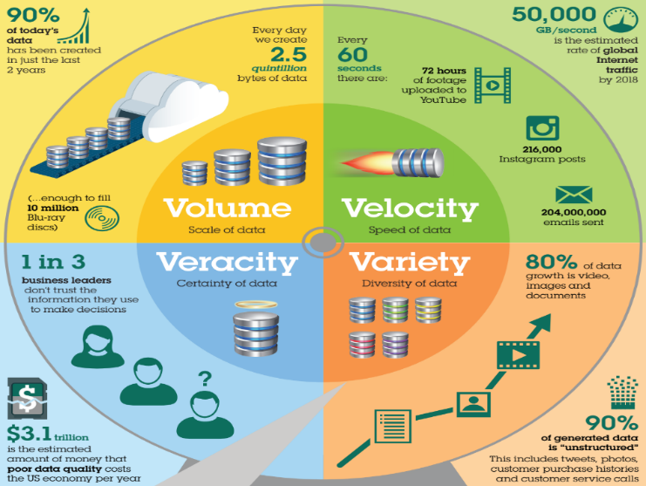
大數據和數據不一樣在哪裡？
Notes:
多、快、變、錯
Volume (amount of data) 90%的資料是近兩年產生
Velocity (speed of data in and out) 50000 GB/second
Variety (range of data types and sources) 90%的資料是unstructured
Veracity (truthfulness of the data) 資料的可信度
Value, Visualization, Validity

Slide 14
大數據新思維
傳統計算科學思維：讓我的電腦快一千倍，這個問題就解得出來！
有一個問題，找出一組答案
新式計算科學思維：讓我的資料多一千倍，這個問題才解得出來！
有一堆資料，找出有用的情報
Notes:
人工智慧

Slide 15
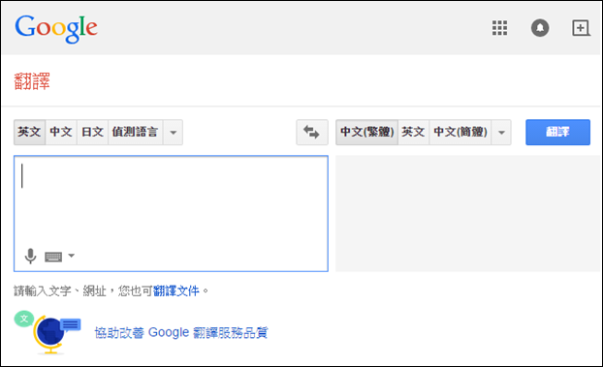
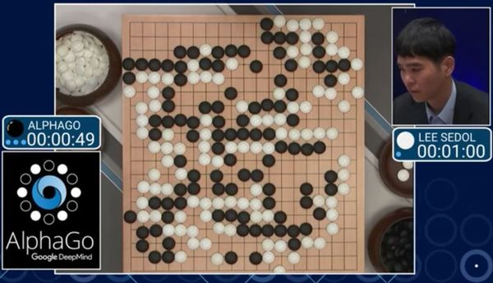
大數據新思維範例
Notes:
傳統方法：字典+文法規則+例外資料庫…
初期效果不錯，但不會進步
語言用法會變，例外越來越多
統計翻譯：比對同一文章之不同語言版本，建立統計模式
初期功能不佳，但越練越强
不懂語言也能翻譯，自動成長

Slide 16
大數據新思維-英文拼字校正
傳統方法：建立字典，對不在字典裡的字找差距最小的字。可是：
專有名詞 (人名、商標) 不在字典裡
有時錯成另一個在字典裡的字
有時有好幾個可能
Google 方法：看大家都怎麼打
Britney Spears → brittany spears, brittney spears, britany spears, britny spears, briteny spears, britteny spears, brine spears, …

Slide 17
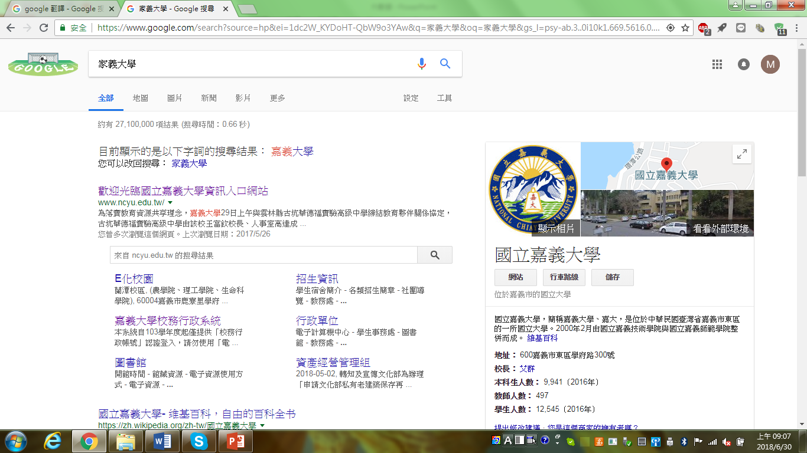
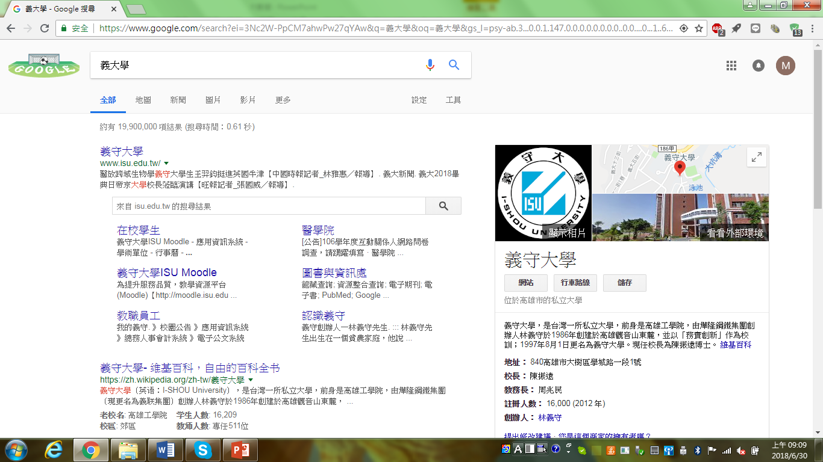
家義大學、嘉大、義大學

Slide 18
資訊 vs. 知識
存得起來的，就是 storage（儲存）
看得到的，才是 data（資料）
看得懂的，叫做 information（資訊）
用得出來的，才能稱為 kowledge（知識）

Slide 19
知識擷取
資料分析程式
Data → Information
Data Analysis Tool
資料分析系統
驚人結果
Knowledge
Data Storage
資料儲存系統
Data
Data
Data
Data

Slide 20
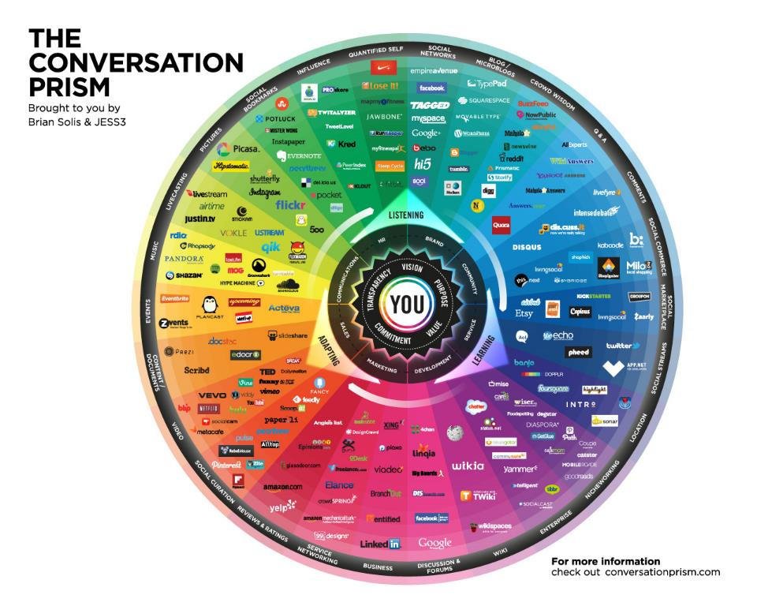
大數據
擁用大量資料
擷取資訊
把資訊轉換成知識
運用知識賺錢

Slide 21
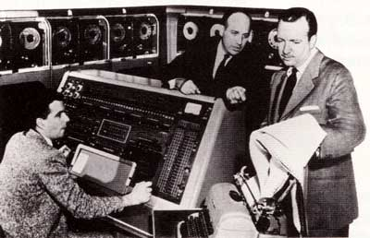
早期的大數據
1952: UNIVAC I 電腦預測出美國總統大選艾森豪大勝

Slide 22
Big Data重要相關技術
Notes:
Now, I’ll start my presentation.

Slide 23
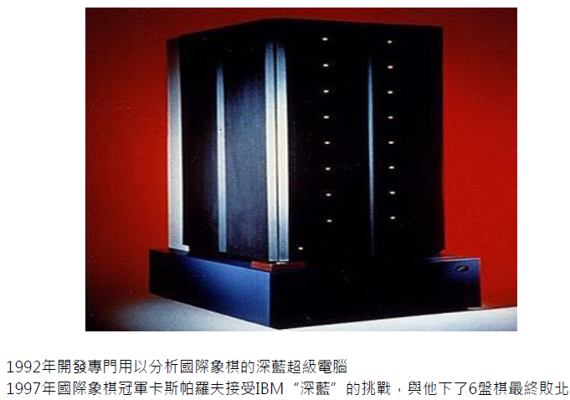
超級電腦-深藍
Notes:
超級電腦來運算，Iowa State U?niveristy, 1000多顆CPU

Slide 24
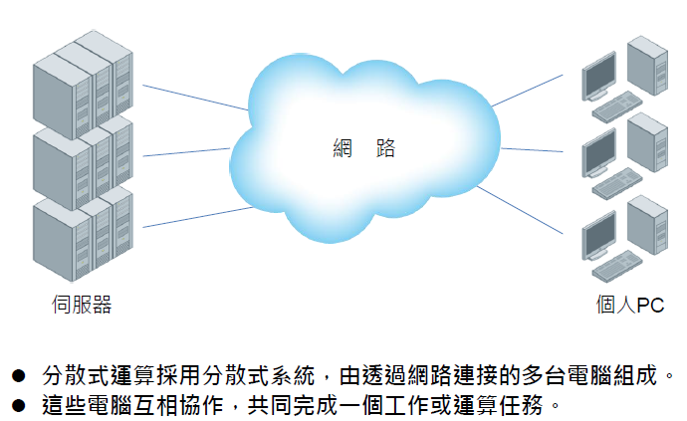
分散式運算

Slide 25
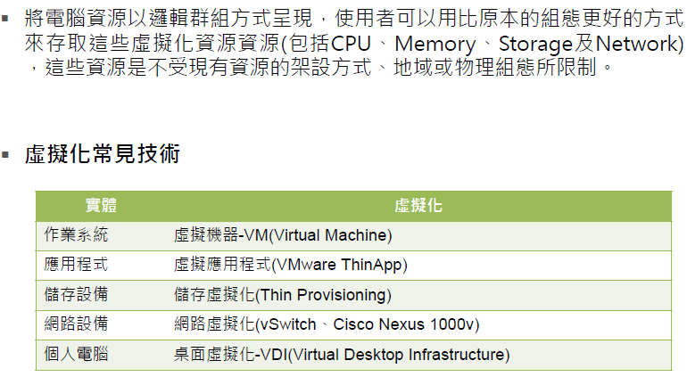
何謂虛擬化(Virtualization)?

Slide 26
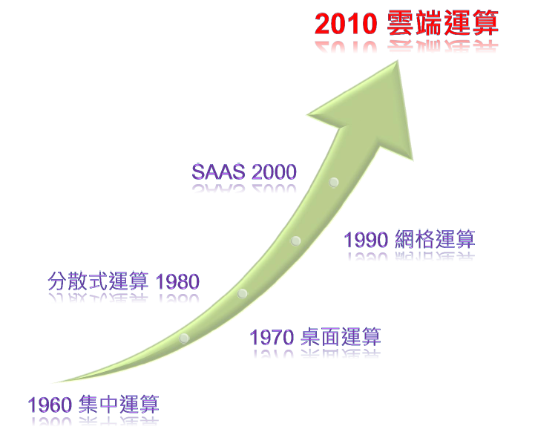
雲端運算的發展歷史

Slide 27
Cloud Computing
Notes:
Now, I’ll start my presentation.

Slide 28
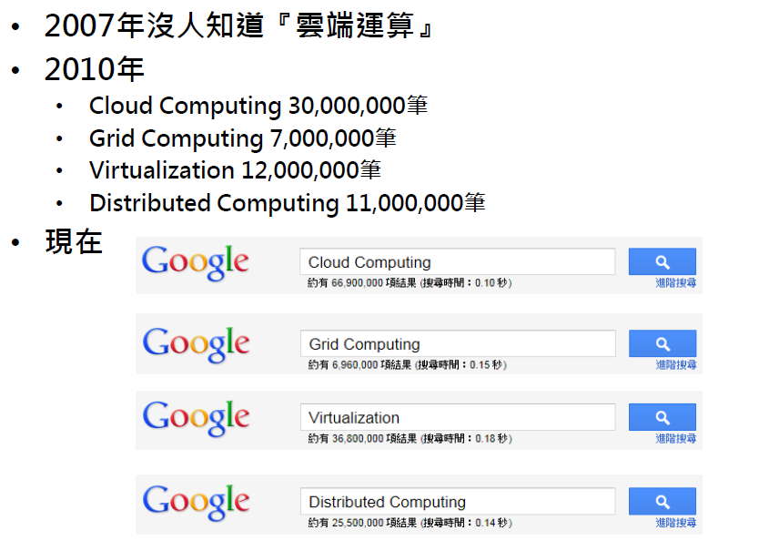
雲端熱門程度

Slide 29
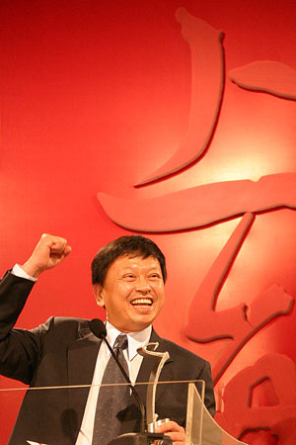
趨勢科技董事長 - 張明正
「雲端運算時代已經來臨。」

Slide 30
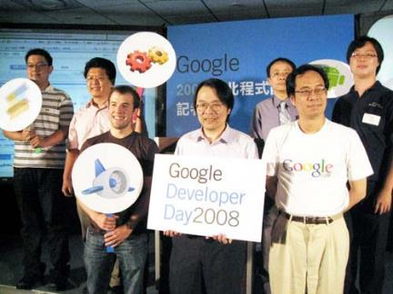
Google在台推動雲端計畫 - 葉平
「現在大家對電力的信賴，未來也會成為對雲端服務的信賴」
Notes:
自來水和電力公司

Slide 31

李大師對雲端運算的擔心？
Notes:
李家同

Slide 32

Source: Forbes

Slide 33

Source: Google

Slide 34

Source: Google

Slide 35
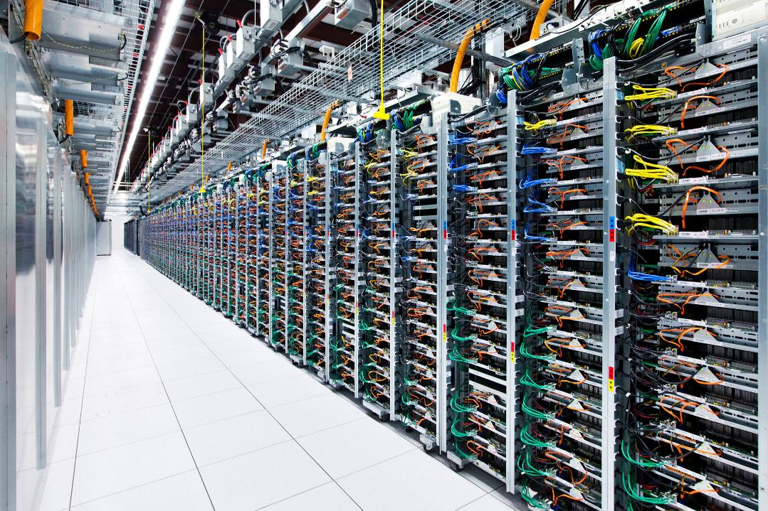
Source: Google

Slide 36
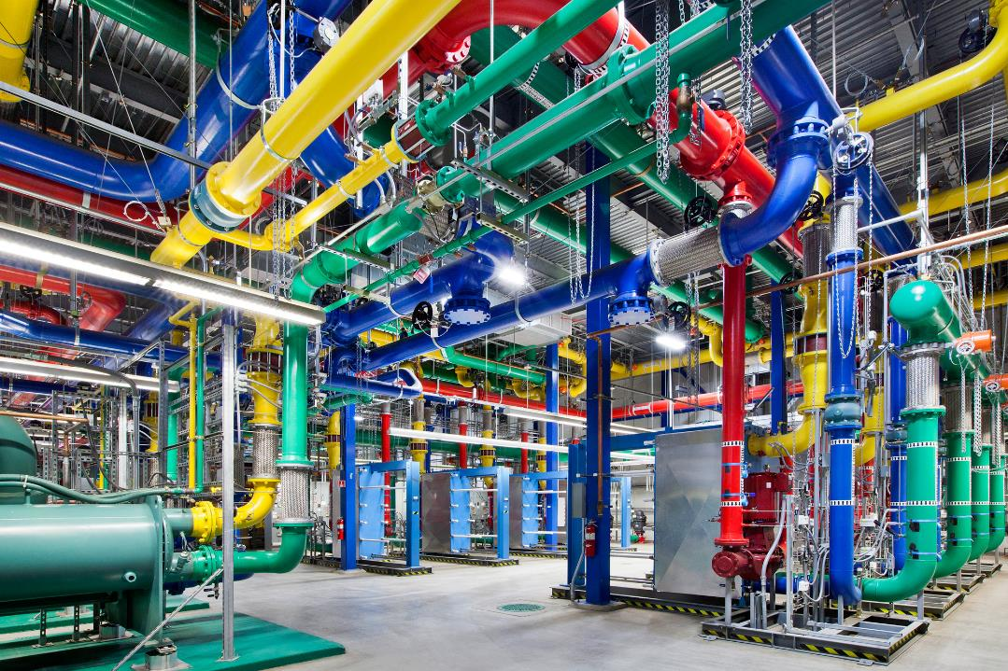
Source: Google

Slide 37
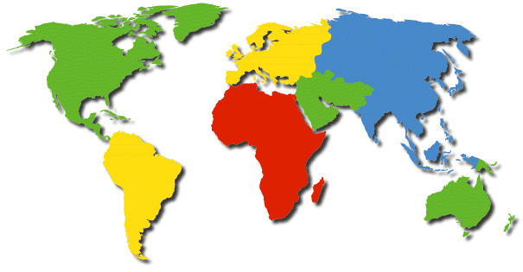
Data Center Locations
Google
Microsoft
Amazon

Slide 38
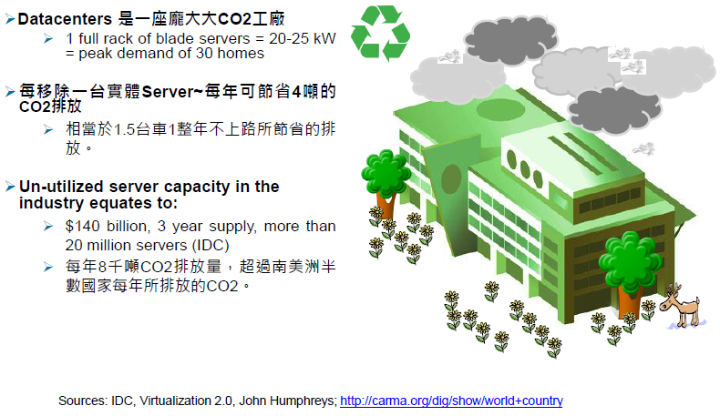
Data Center的改變對綠化帶來的影響

Slide 39
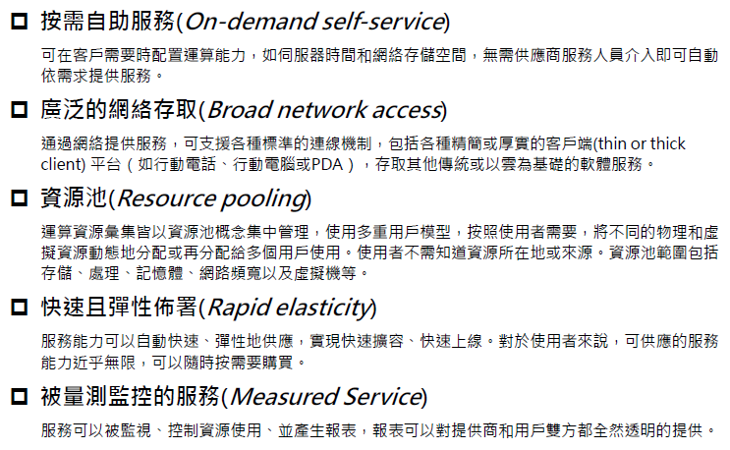
雲端運算的五個特徵

Slide 40
Big Data的應用
Notes:
Now, I’ll start my presentation.

Slide 41
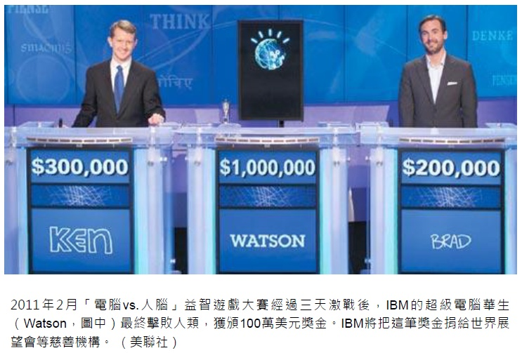
超級電腦-華生

Slide 42
大數據理財機器人變股神
在紐約SoHo區Two Sigma投資公司的大廳，機器人不時來來往往，數十位太空物理、免疫學與語言博士每天擠在電腦螢幕前，觀看數十億美元在全球市場上廝殺。
他們的目的是祕密地為這家避險基金公司所管理的240億美元，在全球尋找投資機會。這些科學家們將新聞稿、企業獲利報告、天氣預報及推特等資訊程式化，並撰寫交易程式，依據他們從資料中所設定的「信號」來選股。
其實華爾街開始駕馭這種「巨量資料」已有數年，其中一些業者更已跨出大步，利用大資料來預測股市。Two Sigma正處於電腦化投資的新前線，這些科學家與工程師正試著用強大的計算能力，從新聞與資料中預測股價。這種作法稱之為「量化投資」，因為這種交易主要依靠數學模型。但在實際作法上卻與傳統的「量化交易」（Quants）不同，因為傳統為電腦所寫的程式只侷限於股價的統計關係，並沒有利用多少現實世界的資訊。然而「大資料」操作者卻是利用演算模型，他們比任何人都能更更迅速利用全球資訊，尋找投資形態，來進行股票、債券、選擇權、期貨或匯率交易決策。
經濟日報 編譯 任中原

Slide 43
Target的精準預測
超市只要將顧客消費明細資料善加整理，就能發現到有用的資訊，
對於龐大且難以了解的資訊，該以什麼樣的基準加以整理，
則是資料科學家的專長。
近年來借助電腦可動輒分析數十萬名客人的資料，數萬種品項所構成的營業額。
美國連鎖百貨公司Target Corporation會從客人採購的商品
預測下一次對方會購買的商品，然後送他折價券
如果你在超商或是超市買了不在預算之內的商品的話，
那麼有可能是這些商店綿密分析所產生的效果。
美國折扣零售商Target比一個父親更早得知在就讀高中的
女兒懷孕了。

Slide 44
希拉蕊的秘密
美國國家檔案館日前公開了1993-2001年前第一夫人希拉蕊在白宮的日誌檔案。這些檔案是根據美國「資訊自由法案」多次請願才被公開，當時，這些檔案全是無法被檢索的PDF檔，單頁轉檔就得花30分鐘。《華盛頓郵報》於是運用Amazon EC2（Elastic Compute Cloud）同時使用兩百個虛擬伺服器，在九小時內將所有的檔案轉換完畢，僅支付了144.62美元。
如果《華盛頓郵報》沒有向Amazon租用雲端中的兩百個虛擬
伺服器，一年後轉完檔，希拉蕊的秘密應該也乏人問津了，沒有人想要花時間去研究
參考資料:天下雜誌 --雲端策略

Slide 45
新裸奔年代—商周128期封面故事
“它”是現在最熱門的商品—美國彭博商業週刊。
“它”，使Facebook市值超過新台幣4兆8千億，使5/19日剛上市的LinkedIn本益比超過600倍，使法國總統薩克奇召開G8會議前，召集包含Google、Amazon等企業領導人召開2天的會議，就是討論 “它”。
“它”，就是你我的”隱私”。
免費的個資、隱私?
”個資，已成為網路新黃金” —華爾街日報
免錢的最貴!!!天下沒有白吃的午餐，你以為享受免費的服務，其實背後也有人免費拿走你的個資、隱私。

Slide 46
4c812db2922729⋯⋯
貝蒂的故事
在貝蒂（Ashley Hayes-Beaty）的電腦裡，有一個小小的文件。這個檔案蒐集她很多個人資訊，裡頭只有一個簡單的代碼： 4c812db2922729⋯⋯。」這是《華爾街日報》針對網路隱私調查報導的起始。
這個代碼，可能是貝蒂玩過臉書上的開心農場，或因朋友留言而按下一個讚的時候，而被悄悄植入的。在這個代碼中，連你的滑鼠曾經指向哪裡，都記錄下來。根據《華爾街日報》調查，臉書上前十大的熱門遊戲中，有近五成都在你的電腦裡「建檔」。

Slide 47
貝蒂的故事
一被建檔，貝蒂就成為被「掘金」的對象
當貝蒂在
照片分享網站讓人看到他的家庭照片
在折扣網站下載折扣卷
在臉書與社交網站Myspace上跟朋友討論剛去過的餐廳時
瑞普利夫RapLeaf 〈資訊整合公司〉透過不斷的交叉比對，找出貝帝的真實輪廓，與真實姓名，並把這些資料轉賣出去。
當她登錄eBay的網頁，不到幾秒，所有的行為細節資料，也同時上傳到西雅圖新創公司BlueKai的拍賣台，最便宜的價碼每份僅值0.031台幣。

Slide 48
貝蒂的故事
同時間，手機業者也盯著貝蒂不放。《華爾街日報》調查iPhone或是Android手機上一百零一個最紅的應用程式，其中，有四十七個程式，會記錄下你曾經去過哪裡及你現在的位置。你帶著的手機，就像是帶著隨身的監控器。「手機可以知道一切，就像是用上帝之眼來觀察人類的行為。」麻省理工學院媒體實驗室教授潘蘭（Pentland）說。
而這，還不是結束，美國波士頓東北大學分析了一千六百萬筆通話紀錄和位置資訊，得出的結論是，如果分析足夠多的資訊，預測一個人在未來某時刻的地點位置，準確率可以達到 九三．六％。
企業不僅要賺貝蒂現在的錢，還透過行為預測，要賺她未來的錢。

Slide 49
貝蒂的故事
「我還以為自己能有點小秘密，但顯然這是個妄想。」當《華爾街日報》循線找到真實世界中的貝蒂，並把資訊公司對她的觀察告知，貝蒂驚訝的說。
你，跟我，都可能是貝蒂。因為在虛擬的國度裡，沒有地域的限制，世界任何一個在網路上的小動作，都可能被蒐集成為賺錢的利器。

Slide 50
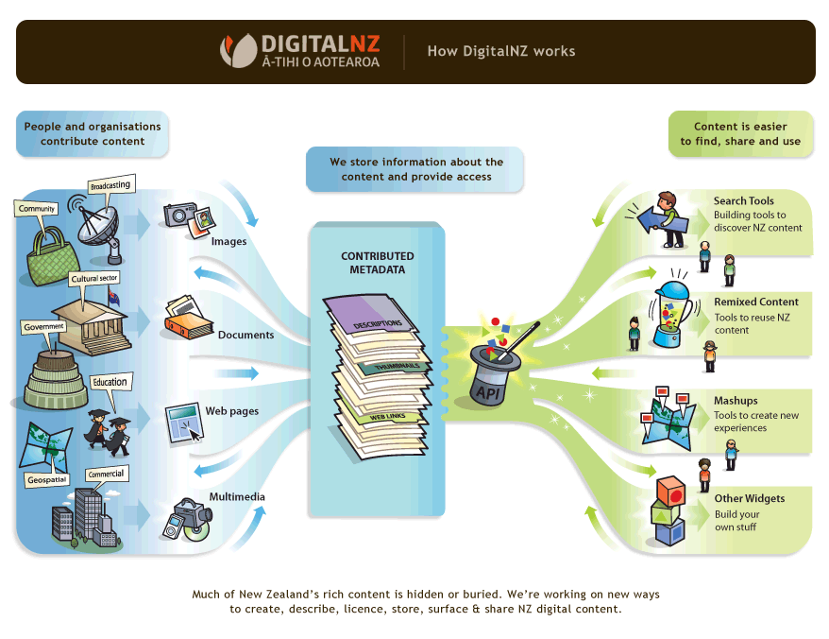
Notes:
紐西蘭國家圖書館提供的服務，2500萬的數位內容，供120個合作機構使用，Finding, Sharing and Using

Slide 51
介紹Apache Spark

Slide 52
Apache Spark
Apache Spark是一個開源叢集運算框架，最初是由加州大學柏克萊分校AMPLab所開發
相對於Hadoop的MapReduce會在執行完工作後將中介資料存放到磁碟中，Spark使用了記憶體內運算技術，能在資料尚未寫入硬碟時即在記憶體內分析運算

Slide 53

Apache Spark 是一個運算速度非常快的工具，因為他是把任務運行在記憶體去計算，對於像是streaming、machine learning、SQL這些需要反覆迭代存取資料集運算，是相當大的優勢

Slide 54
速度
利用記憶體做運算
Apache Spark具有DAG(有向無循環)的方式進行，同時，這些資料都是運算在記憶體
Spark在記憶體內執行程式的運算速度能做到比Hadoop MapReduce的運算速度快上100倍，即便是執行程式於硬碟時，Spark也能快上10倍速度

Slide 55
Spark的一般性
是一種通用性的程式模型，開發者可以運用任意的運算組合來開發應用程式
Spark可以輕鬆整合不同運算模型
範例
透過Spark進行機器學習的預測
透過Spark 進行串流資料的處理
透過Spark SQL進行即時性的資料查詢結果

Slide 56
Spark 初探
(1)安裝Java 8
(2)設定 Spark
(3)執行第一個Spark job!

Slide 57
為何需要安裝Java開發工具(JDK)
Spark是透過Scala程式語言所撰寫，透過Java Virtual Machine(JVM)執行。
為了運行的順利，我們使用Python所提供專屬Spark的API，稱作: PySpark。
由於PySpark運行在Spark’s Java API的最上層，因此，我們必須安裝JDK才能讓我們的程式運行。

Slide 58
RDD
(彈性分散式資料集, Resilient Distributed Datasets)

Slide 59
什麼是資料集?
收集來的資料稱作資料集；可能是文字或者是數字，通常是關聯式資料庫表格中一行一行的資料。

Slide 60
RDD
RDDs可以是任何的物件，包括使用者自訂的類別。
RDD用於封裝大型的資料集。在Spark中，多數的運算都是建立新的RDDs，轉換既有的RDDs或者在RDDs上執行運算後得到結果。
在這個機制下，Spark會自動分散RDDs中的資料到運算叢集當中，進行平行化運算。

Slide 61
我們可以用RDDs作什麼事?
轉換(Transformations)
動作(Actions)

Slide 62
轉換
利用RDD上的資料進行運算，並創建新的RDD。
最常見的轉換方式是利用過濾器，會回傳一個新的RDD，該RDD是原始RDD的資料子集。
lines = sc.textFile(“in/uppercase.text”)
linesWithFriday = lines.filter(lambda line: “New York” in line)

Slide 63
動作
根據RDD計算結果。
最常見的動作是first，會回傳RDD上的第一個元素。
lines = sc.textFile(“in/uppercase.text”)
firstLine = lines.first()

Slide 64
Spark RDD 的運算流程
從外部的資料產生初始的RDDs。
執行轉換(Transformations)。
啟動動作(Actions)。

Slide 65
如何建立RDD
在程式中，將既有的集合傳入SparkContext’s的平行化(parallelize)運算方法。
所有在集合當中的元素，將被複製到分散式資料集當中，進行平行化運算。
創建一個RDD非常容易，不會有太大的負擔。
inputIntegers = list(range(1,6))
integerRdd = sc.parallelize(inputIntegers)

Slide 66
如何建立RDD
利用SparkContext上的textFile方法讀取外部儲存空間的文字檔到RDD。
這些外部儲存空間通常是分散式檔案系統，像是有Amazon S3或者HDFS(Hadoop Distributed File System)
其他類型的外部資料來源(如JDBC, Cassandra, and Elasticsearch)也可以被載入到Spark並建立RDDs
sc = SparkContext(“local”, “textfile”)
lines = sc.textFile(“in/uppercase.text”)
Notes:
Apache Cassandra（社群內一般簡稱為C*）是一套開源分散式NoSQL資料庫系統。它最初由Facebook開發，用於儲存收件箱等簡單格式資料，集Google BigTable的資料模型與Amazon Dynamo的完全分散式架構於一身。Facebook於2008將 Cassandra 開源，此後，由於Cassandra良好的可延伸性和效能，被 Apple, Comcast, Instagram, Spotify, eBay, Rackspace, Netflix等知名網站所採用，成為了一種流行的分散式結構化資料儲存方案。
Elasticsearch is a search engine based on Lucene. It provides a distributed, multitenant-capable full-text search engine with an HTTP web interface and schema-free JSON documents.

Slide 67
轉換(Transformation)
轉換是RDDs上的操作，主要是會回傳一個新的RDD
兩個最常使用的轉換方法稱作filter和map

Slide 68
filter()轉換
篩選那些可以通過過濾器的元素，回傳一個新的RDD
可以用於刪除一些不必要的資料，目的是清理這些輸入的RDD或者是透過過濾器得到RDD的子集
cleanedLines = lines.filter(lambda line: line.strip())

Slide 69
map()轉換
將RDD的元素進行運算，產生新值。
可用於發送HTTP請求，針對每個URL產生HTTP的請求。也可以用於計算每個數字的平方根。
map回傳資料的型態不一定和輸入時候的型態一致
URLs = sc.textFile(“in/urls.text”)
URLs.map(makeHttpRequest)
lines = sc.textFile(“in/uppercase.text”)
lengths = lines.map(lambda line: len(line))

Slide 70
Spark範例演練
給定國家，找出位於該國家內的機場

Slide 71
flatMap轉換
flatMap是一種轉換，從原本的RDD去建立一個新的RDD。
針對原本RDD中的每個元素，輸出結果可以是0、1或者是多個輸出值。

Slide 72
flatMap vs map
def map(self, f, preservesPartitioning = False):
“””
Return a new RDD by applying a function to each element of this RDD.
>>> rdd = sc.parallelize([“b”, “a”, “c”])
>>> sorted(rdd.map(lambda x: (x, 1)).collect())
[(‘a’, 1), (‘b’, 1), (‘c’, 1)]
“””
def flatMap(self, f, preservesPartitioning = False):
“””
Return a new RDD by first applying a function to all elements of this
RDD, and then flattening the results.
>>> rdd = sc.parallelize([2, 3, 4])
>>>sorted(rdd.flatMap(lambda x: range(1, x)).collect())
[1, 1, 1, 2, 2, 3]
>>>sorted(rdd.flatMap(lambda x: [(x, x), (x, x)]).collect())
[(2, 2), (2, 2), (3, 3), (3, 3), (4, 4), (4, 4)]
“””
Notes:
range(start, end=None, step=1, numSlices=None)
Parameters: start – the start value
end – the end value (exclusive)
step – the incremental step (default: 1)
numSlices – the number of partitions of the new RDD

Slide 73
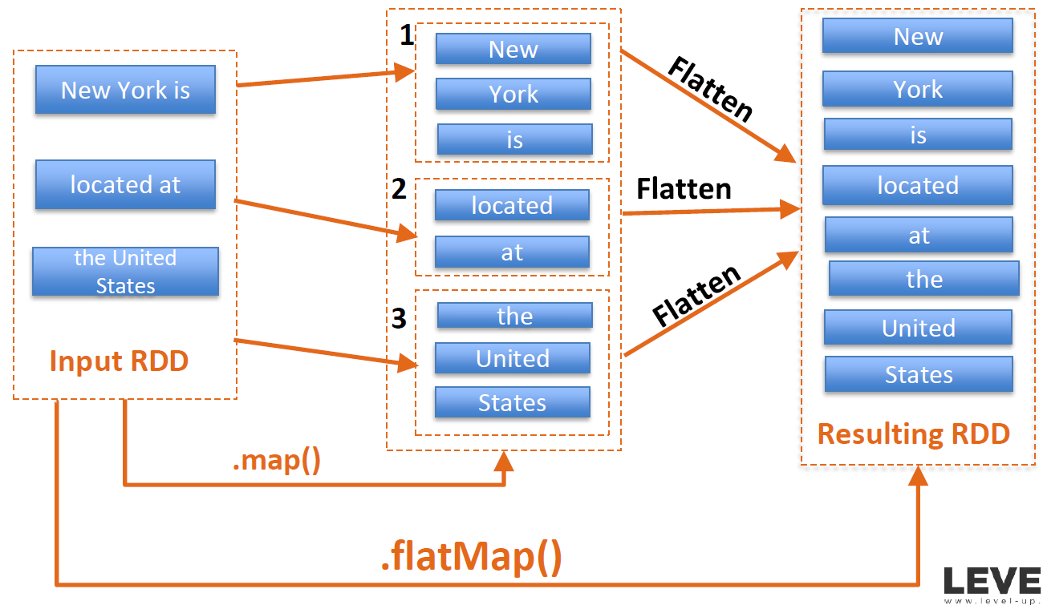
flatMap 範例: split lines by space

Slide 74
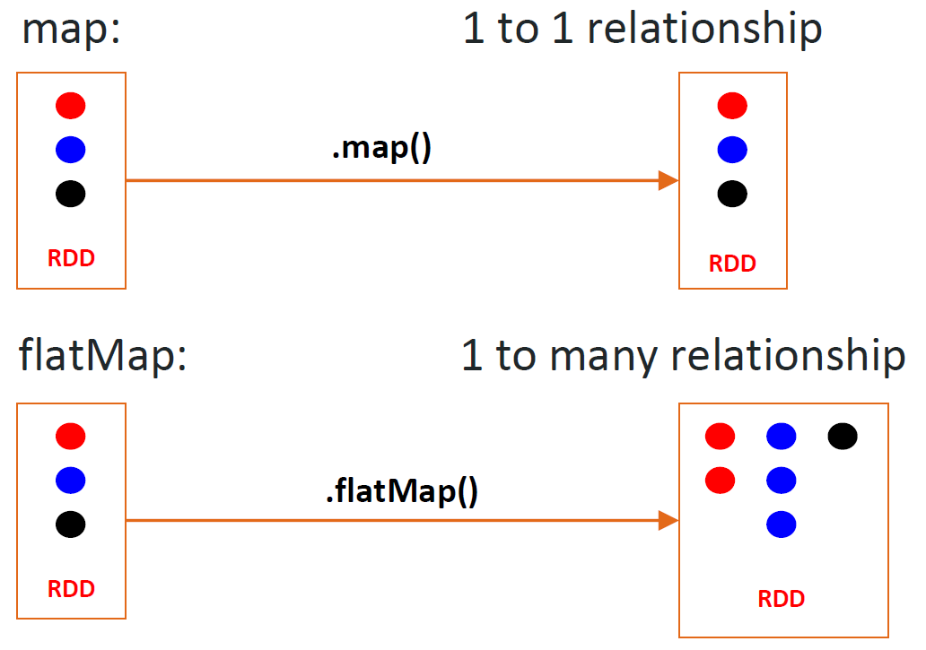
flatMap VS map

Slide 75
faltMap
def flatMap(self, f, preservesPartitioning = False):
“””
Return a new RDD by first applying a function to all elements of this
RDD, and then flattening the results.
>>> rdd = sc.parallelize([2, 3, 4])
>>>sorted(rdd.flatMap(lambda x: range(1, x)).collect())
[1, 1, 1, 2, 2, 3]
>>>sorted(rdd.flatMap(lambda x: [(x, x), (x, x)]).collect())
[(2, 2), (2, 2), (3, 3), (3, 3), (4, 4), (4, 4)]
“””

Slide 76
一個RDD的集合運算
在單一RDD上可執行的集合運算
sample
distinct

Slide 77
sample
def sample(self, withReplacement, fraction, seed=None):
“””
Return a sampled subset of this RDD.
:param withReplacement: can elements be sampled multiple times (replaced when sampled out)
:param fraction: expected size of the sample as a fraction of this RDD’s size
without replacement: probability that each element is chosen; fraction must be [0, 1]
with replacement: expected number of times each element is chosen; fraction must be >= 0
:param seed: seed for the random number generator
‧ ‧ note:: This is not guaranteed to provide exactly the fraction specified of the total count of the given :class: ‘DataFrame’.
在sample運算中，會從RDD建立一個隨機的抽樣。
可用於測試驗證階段。

Slide 78
distinct
在distinct運算，會回傳輸入RDD中不重複的資料。
distinct轉換過程中是相當耗成本的，因為它必須將資料打亂到不同的分割區塊(partitions)，以確保最後相同元素只會輸出一筆資料。
def distinct(self, numPartitions = None):
“””
Return a new RDD containing the distinct elements in this RDD.
>>> sorted(sc.parallelize([1, 1, 2, 3])).distinct().collect())
[1, 2, 3]
“””

Slide 79
兩個RDDs的集合運算
可執行在兩個RDDs，最後產出一個RDD的結果:
Union
Intersection
Subtract
Cartesian product

Slide 80
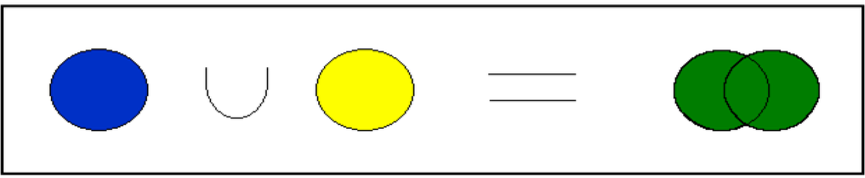
聯集Union運算
聯集運算輸入兩個RDDs回傳一個RDD。
如果，輸入的RDDs有重複的話，那麼在Spark上的RDD結果也會包含重複的項目。
def union(self, other) :
“””
Return the union of this RDD and another one.

Slide 81
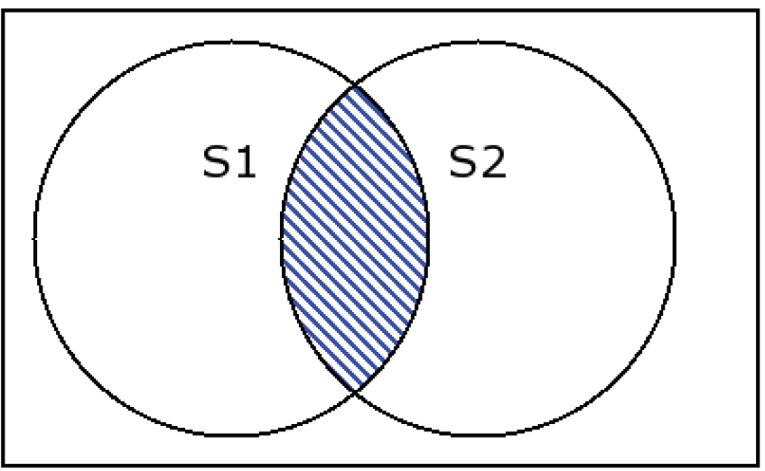
交集Intersection運算
intersection運算找出兩個輸入RRDs的共同元素。
在回傳結果前， intersection作業移除所有重複的項目，包含單獨RDD中的重複項目。
intersection作業流程比較耗計算成本，因為它必須找到打亂在不同分割區間的共同元素。
def intersection(self, other) :
“””
Return the intersection of this RDD and another one. The output will not contain any duplicate elements, even if the input RDDs did.
‧ ‧ note:: This method performs a shuffle internally.

Slide 82
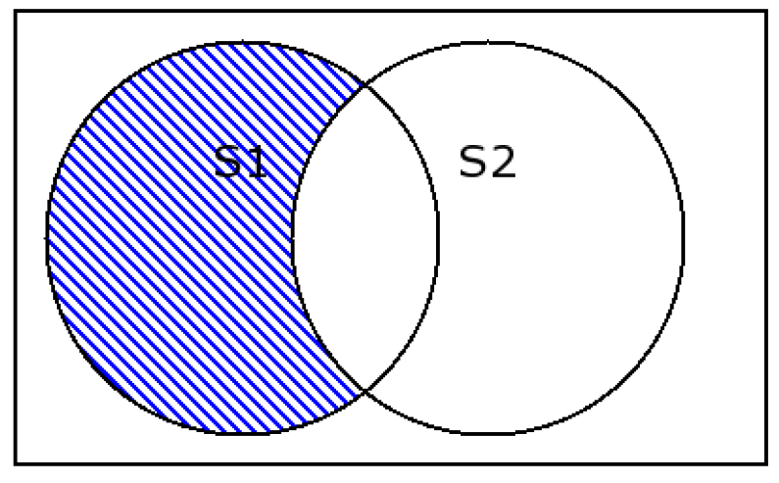
差集Subtract運算
def subtract (self, other, numPartitions=None) :
“””
Return each value in C{self} that is not contained in C{other}.
Subtract運算部分，將回傳只包含在第一個RDD而不存在第二個RDD中的元素。
Subtract作業流程必須對所有資料做打亂的動作，因此在資料集數量龐大的時候會造成大量計算成本的消耗。

Slide 83
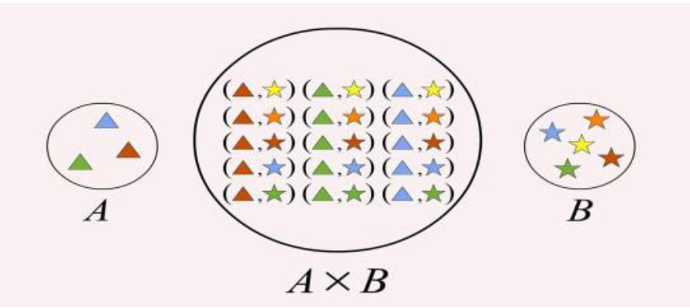
Cartesian運算
Cartesian運算會回傳所有成對的a和b，其中a有可能在初始的RDD，而b可能就在另一個RDD中。
如果我們想要比較成對的相似性，可運用Cartesian運算。
def cartesian (self, other) :
“””
Return the Cartesian product of this RDD and another one, that is, the RDD of all pairs of elements C{(a, b)} where C{a} is in C{self} and C{b} is in C{other}.

Slide 84
行動(Actions)運算
行動運算將運算產生的最終結果回傳給驅動程式(driver program)或者將資料儲存到外部儲存裝置系統
行動會強制評估(Evaluation)該RDD上的所有轉換(Transformations)

Slide 85
在Spark中常用的行動(Actions)
collect
count
countByValue
take
saveAsTextFile
reduce

Slide 86
collect
collect運算是擷取整個RDD，並回傳計算結果給驅動程式(Driver Program)
假設有一個字串String RDD ，當使用collect運算時，將會得到字串的列表
當Spark程式已經將RDD過濾成較少的資料量時，即可用collect運算取回本機端(local)進行處理
整個資料集必須能在單一電腦上的記憶體做運算，當執行collect運算會將資料輸出到驅動程式。因此，collect運算不應該使用在資料集還是很大的時候

Slide 87
在Spark中常用的行動(Actions)
collect
count
countByValue
take
saveAsTextFile
reduce

Slide 88
count和countbyValue
如果只是要單純計算RDD有幾行，count是一個很快速的方法，它會回傳元素的數量。
countbyValue則是計算每行中RDD的值，用map方式計算每個值的數量。
當RDD包含重複行，countbyValue很有用，可計算出每個行列中值的數量。

Slide 89
在Spark中常用的行動(Actions)
collect
count
countByValue
take
saveAsTextFile
reduce

Slide 90
take
take方法是從RDD中取n個元素
透過take運算可以查看RDD，這對進行單元測試以及快速偵錯相當有幫助。
take會從RDD取出n個元素並回傳，同時會試著減少分割區的數量，不過take的作業流程會造成偏差的集合，並且不一定會按照預期順序回傳元素。
words = wordRdd.take(3)

Slide 91
在Spark中常用的行動(Actions)
collect
count
countByValue
take
saveAsTextFile
reduce

Slide 92
saveAsTextFile
airportsNameAndCityRdd.saveAsTextFile(‘out/airports.text’)
saveAsTextFile可以將資料寫入到分散式儲存系統，像是HDFS或者Amazon S3，甚至本機的檔案系統中。

Slide 93
在Spark中常用的行動
collect
count
countByValue
take
saveAsTextFile
reduce

Slide 94
reduce
def reduce(self, f):
“””
Reduces the elements of this RDD using the specified commutative and associative binary operator. Currently reduces partitions locally.
product = integerRdd.reduce(lambda x, y: x*y)
reduce對輸入RDD中的兩個元素進行運算，並且回傳一個相同型態的新元素。利用二進制的方式來減少RDD的元素。
該函數重複在同一組RDD資料中產生相同結果，並遞迴地將它減少為單一個值。
利用reduce作業流程，我們可以將不同類型資料做整合。

Slide 95
範例演練
數字加總

Slide 96
關於RDDs的重要事項

Slide 97
RDDs是分散式(Distributed)
每個RDD可以被分成很多個部分，稱作分割區(partitions)，這些分割區會被分散到叢集(cluster)運算上的節點。
Spark會自動處理這些分割區的資料，因此，我們不需要擔心這些資料在叢集運算上的處理方式。

Slide 98
RDDs具有不變性(Immutable)
RDDs建立之後就無法被改變。
RDDs的不變性，解決了多執行緒更新時會造成的一些潛在問題。

Slide 99
RDDs是具有彈性(Resilient)
RDDs是個確定性的函數，再加上不變性，使得RDDs可以在任何時間點都可以被重新建立。
如果叢集運算中的任何節點發生問題，Spark可以從輸入的地方恢復RDDs，並且從中斷的地方繼續原本的作業。
因此Spark做了很多事情，來確保RDDs本身具有非常好的容錯能力。

Slide 100
總結 RDD 運算
轉換(Transformations)是作用在RDDs上的運算，透過轉換運算會回傳一個新的RDD，像是map、filter。
行動(Actions)是將結果回傳給驅動程式的運算，或者將結果寫入儲存裝置，並且啟動真正的運算，像是count、collect。

Slide 101
轉換vs行動
當Spark在計算RDDs時，轉換和行動具有不一樣的計算意涵
儘管在任何時間點都可以定義一個新的RDD，但這些RDD在Spark中的計算是採用惰性方式(lazy fashion)，只會在第一次遇到行動(Actions)時才會開始計算

Slide 102
惰性計算
# Nothing would happen when Spark sees textFile() statement
lines = sc.textFile(“in/uppercase.text”)
#Nothing would happen when Spark Sees filter() transformation.
linesWithFriday = lines.filter(lambda line : line.startswith(“Friday”))
#Spark only starts loading the uppercase.text file when first()
#action is called on the linesWithFriday RDD.
linesWithFriday.first()
#Spark scans the file only until the first line starting with friday
#is detected. It doesn’t even need to go through the entire file

Slide 103
惰性計算
在RDD上的轉換屬於一種惰性計算方式，代表沒看到行動之前，Spark並不會執行轉換運算。
與其將RDD視為包含特定資料的結構，不如把RDD當作是如何通過轉換而建立資料的指令組合。
透過Spark惰性計算方式去減少運算量，並且將運算分組後再處理資料。

Slide 104
惰性計算
轉換(Transformations)是回傳RDDs，而行動(Actions)會回傳其他資料型態。
Transformations:
linesWithFriday = lines.filter(lambda line: “Friday” in line)
lengths = lines.map(lambda line: len(line))
Actions:
words = wordRdd.collect()
firstLine= lines.first()

Slide 105
Spark 的架構 (Spark Architecture)
Notes:
p.71

Slide 106
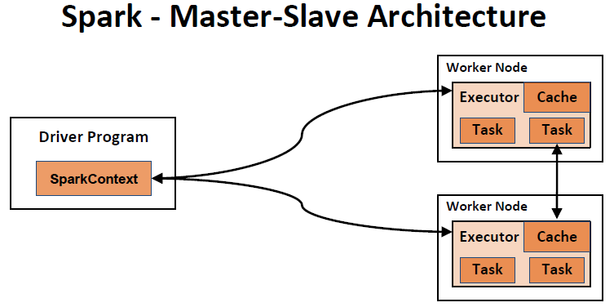
Master-Slave主從架構
Notes:
P.72

Slide 107
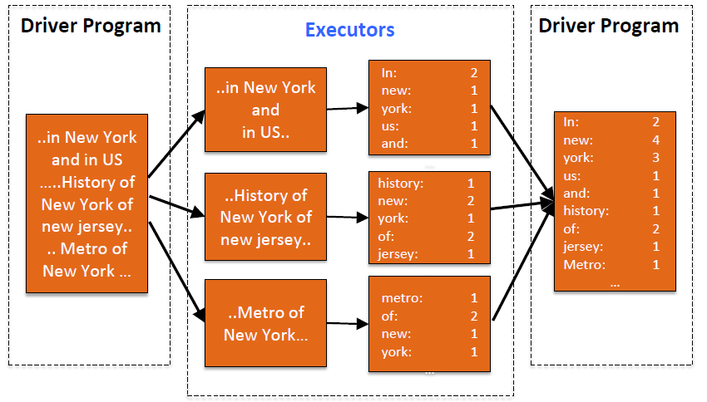
Master-Slave 架構
Notes:
P.73

Slide 108
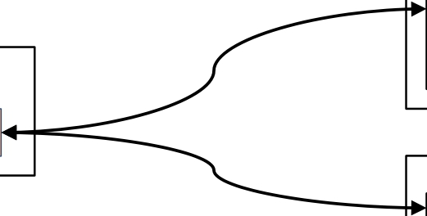

在本機端執行Spark
Worker Node
Executor Cache
Driver Program
SparkContext
Task
Task
Worker Node
Executor Cache
Task Task
All components run in the same process on the local machine
Notes:
P.74

Slide 109
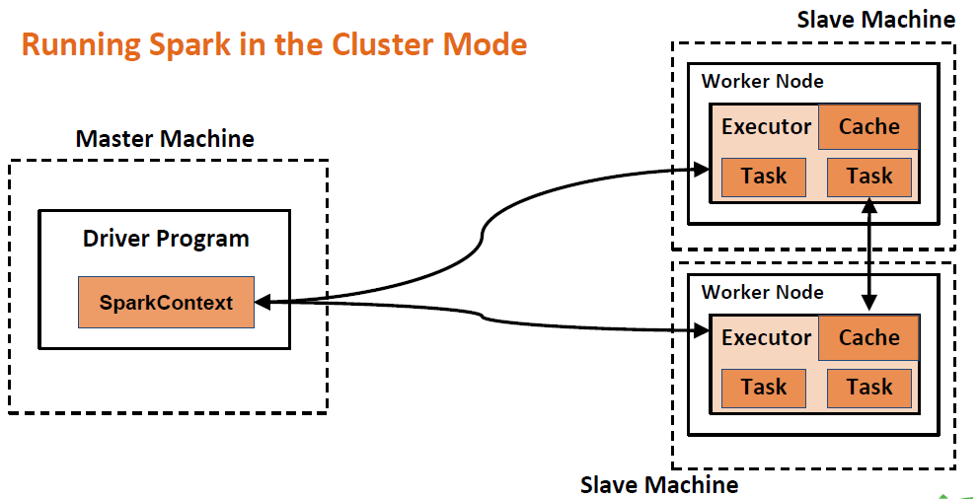
在叢集運算架構下(Cluster)執行Spark
Notes:
P.75

Slide 110
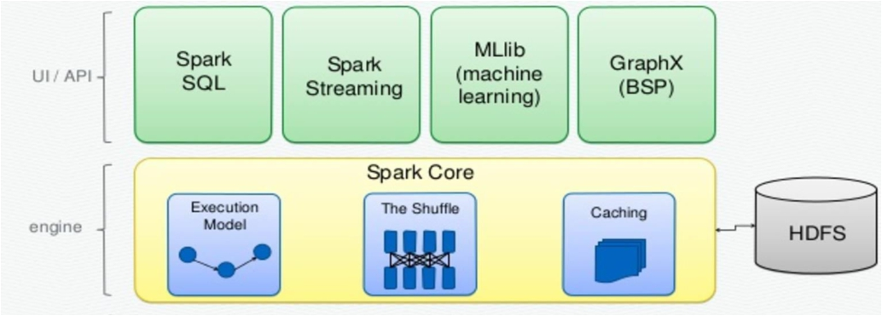
Spark 元件
Notes:
P.76

Slide 111
Spark SQL
Spark SQL是Spark的一個套件，建立在Spark的核心層上，可用於處理結構化的資料
提供了一個SQL-like的介面，可用來處理結構化的資料
Notes:
P.77

Slide 112
Spark streaming
Spark Streaming在Spark上層執行，提供資料流運算用的API
Spark Streaming 提供功能強大的互動分析工具來處理資料流與歷史資料
Spark Streaming 繼承了Spark的易用性和容錯特性
Notes:
P.78

Slide 113
GraphX
GraphX 是一個位於Spark的上層的圖形計算引擎(graph computation engine)
GraphX 允許使用者以互動的方式去建立(create)，轉換(transform)和推理(reason)圖形化的結構數據
引入新的圖形抽象概念來擴充Spark RDD
Notes:
P.80
問題
GraphX enables users to interactively create, transform and reason about graph structured data at scale.

Slide 114
Apache Spark
使用對象
資料科學家
應用
辨識資料中的模式、趨勢、風險和機會
以回答問題或發現資料內涵為目的去進行資料分析
特定目的分析(Ad hoc analysis)
Spark 提供資料科學家整個資料科學流程，從資料取得、特定目的分析、機器學習整合運用、視覺化呈現等
Notes:
P.81-P.83
Spark helps data scientists by supporting the entire data
science workflow, from data access, ad-hoc analysis and
integration to machine learning and visualization.

Slide 115
Pair RDDs 介紹 (Introduction to Pair RDDs)

Slide 116
Pair RDDs
現實生活中的資料集大多是以key value pairs方式所呈現
舉例來說：護照ID與護照持有人、課程名稱與參與該課程的學生
這類型的資料集的典型模式是每行都是一個(key)鍵且會映射到一個值(value)或多個值(value)。
在Spark中，提供了Pair RDD 的資料結構，以處理上述的資料類型，在操作上變得簡單且有效率
Notes:
P.85
Examples:
– A dataset which contains passport IDs and the names of the passport holders.
– A dataset contains course names and a list of students that enrolled in the courses.

Slide 117
Pair RDD
Pair RDD 是RDD中的一種特殊類型，可以用於儲存key-value pair 格式的資料
在開發時，可利用Pair RDD建構出Spark應用程式
Notes:
P.85

Slide 118
建立Pair RDDs
從 key value 的資料結構(tuple)的表，將資料回傳至Pair RDD
從一般的RDD 轉成 Pair RDD
Notes:
P.87

Slide 119
從tuples中取得Pair RDDs
Notes:
P.88

Slide 120
Pair RDDs 上的轉換運算
所有可運用在一般RDD 上的轉換(Transformations) 運算都可以在Pair RDDs上執行
Pair RDDs也支援所有可用在一般RDDs上的函式
由於Pair RDDs 包含tuples，因此需要一個傳遞函數來對tuples進行操作
Notes:
P.90
Since pair RDDs contain tuples, we need to pass functions
that operate on tuples rather than on individual elements

Slide 121
過濾器轉換(filter transformation)
過濾器轉換(filter transformation)可應用在一般RDD，因此也可被運用在Pair RDD
過濾器轉換(filter transformation)接受一個函數並回傳pair RDD
挑選可通過過濾器函數(filter function)的元素來形成輸出
Notes:
P.91

Slide 122
映射與映射值的轉換 (map and mapValues transformations)
映射轉換(map transformation)同樣可在 Pair RDD上執行。映射轉換(map transformation)可用來將RDD轉換為另一個RDD
大多數在使用Pair RDDs 時，我們並不會去修改key，我們只想使用在Pair RDD中的value部分，因此Spark提供 mapValue函數來處理這個問題。
mapValue函數被應用於每個key value pair ，並根據mapValues函數轉換value，但不會更改key。
Notes:
P.92

Slide 123
聚合(Aggregation)
當資料集呈現key-value pairs格式時，我們常將擁有相同key的元素作為一個集合
一般RDD中常見的reduce 動作，在Pair- RDD中也有類似的操作，稱作reduceByKey
reduceByKey 利用平行化的方式，同時進行多個reduce 的操作。一個用於資料集中的每個key，其中每個操作會將具有相同key的value聚合起來
Notes:
P.94
問題
reduceByKey runs several parallels reduce operations, one for each key in
the dataset, where each operation combines values that have the same
key

Slide 124
聚合(Aggregation)
假設輸入的資料集中包含大量的key，reduceByKey 並不像動作(action)一樣會回傳一個值到驅動的程式。
取而代之的是，會回傳一個新的RDD。在這個RDD裡面是由每個key與reduced value所構成
Notes:
P.94
問題

Slide 125
ReduceByKey 聚合
Notes:
P.95
問題

Slide 126
範例：計算不同臥室數量的平均房價
轉化為Pair RDD的聚合類型問題
Notes:
P.97

Slide 127
groupByKey
Pair RDD的常見用法是通過key對我們的資料進行分組
例如，去檢視一個帳戶內的所有交易資料
如果資料已經按照我們想要的方式輸入，groupByKey 將會利用Pair RDD中的key來將我們的資料進行分組
Notes:
P.99

Slide 128
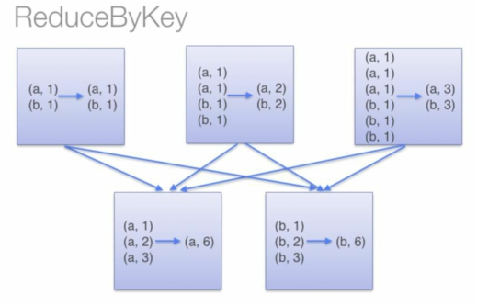
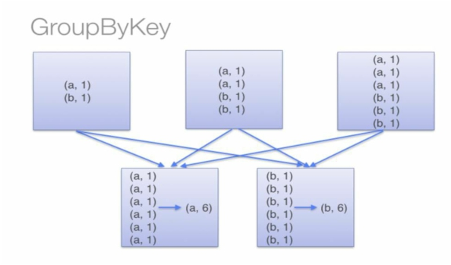
ReduceByKey vs. GroupByKey
Notes:
P101

Slide 129
Pair RDD 的排序 (sortByKey Transformation)
只要key有定義順序，則我們可以對RDD進行排序
一旦將Pair RDD 進行排序轉換，之後對pair RDD進行的運算，都將會回傳排序過的資料
Notes:
p.103-104

Slide 130
範例
排序單字計數 Sorted Word Count

Slide 131
資料分割 Data Partition
一般而言，我們應該盡可能的避免使用groupByKey
Notes:
P.111

Slide 132
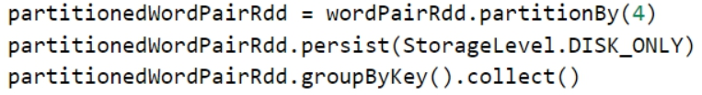
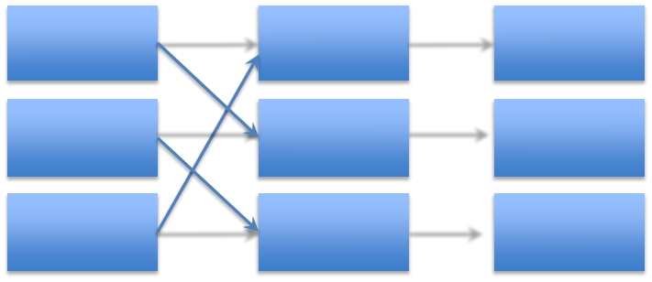
降低資料Shuffle次數
partitionBy groupByKey
A:1 B:2 |  | A:1 A:2 |  | A:3
B:1 C:3 |  | B:1 B:2
B:3
C:6
A:2 C:3 |  | C:3 C:3
Notes:
P.112

Slide 133
預先資料分割可提升下列運算的效率
Join
leftOuterJoin
rightOuterJoin
groupByKey
reduceByKey
combineByKey
lookup
Notes:
P.113

Slide 134
reduceByKey預先資料分割的好處
在預先切割好的RDD上執行 reduceByKey將使得每一個key的value在單一機器的本地端中被計算，且在最後階段將每個worker reduce的值發送回master。
Notes:
P.114

Slide 135
會被資料分割所影響的運算
像是映射(map) 可能會造成新的RDD遺忘之前的切割資訊。在理論上，這樣的行動可以改變RDD裡面每個元素的key
相較於map，一般而言mapValue更受歡迎
Notes:
P.115

Slide 136
Join運算
Join 運算可將兩個RDD join在一起，Join 在 Pair RDD是一個常見的運算
Joins 的種類:
leftOuterJoin, rightOuterJoin, crossJoin, innerJoin, etc.
Notes:
P.117

Slide 137
Inner Join
當一個輸入中有同一個key有多個value時，所生成的RDD 將會對於每個可能的values與來自兩個RDD 輸入的key組合(pair)產生一個實體(entry)
Notes:
P.118

Slide 138
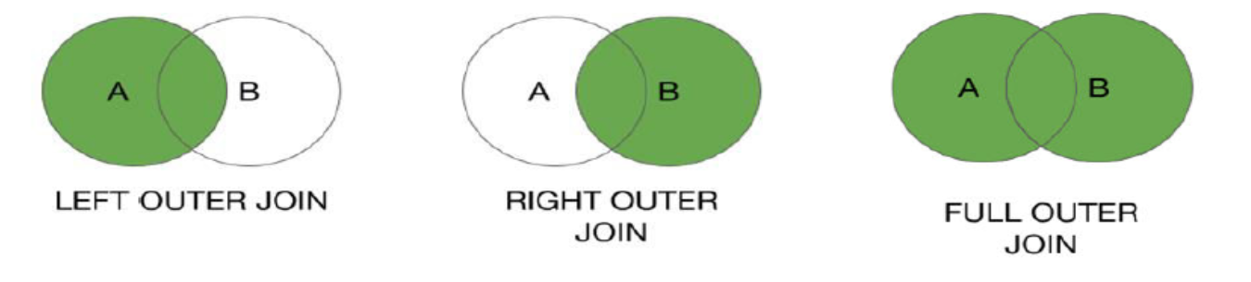
Outer Joins
有時我們需要 Outer Joins
leftOuterJoin, rightOuterJoin, and outerJoin可藉由key來將 Pair RDDs join起來。且其中一個pair RDDs的key 可以是缺失的
所產生的RDD會有具有source RDDs每個key的實體。
Notes:
然而有時候我們需要在結果中的key，只出現在一個RDD 就好
例如我們將顧客資訊與回饋 join起來，假設某位顧客沒有任何反饋意見，但我們也不會因此而想要放棄該客戶。

Slide 139
最佳方法
如果兩個RDD都具有重複的key，則 join 可以顯著的擴大資料的量。建議利用distinct或combineByKey 去降低 key 的空間
Join 可能需要大量的網路流量，甚至創造出我們無法處理的資料集
一般而言，join 的成本是昂貴的。由於join 需要每一個RDD中相對應的key落在同一個分割區域，以便於它們可以在本地端結合。
Notes:
P121

Slide 140
累加器(Accumulator)
累加器是用於匯總訊息的變量
查詢結果中有多少記錄？
有多少薪水記錄沒在區間中？
有多少條記錄是從加拿大來的？

Slide 141
累加器(Accumulator)
在執行中的nodes， Tasks不能存取Accumulator的值。
Accumulator是一個只能寫入的變數。
這樣可以讓Spark能有效地實作Accumulator ，而無需每次更新都必須進行溝通。

Slide 142
廣播變數(Broadcast Variables)
Broadcast Variables允許程式設計師在每台電腦上保存一個唯讀變數(readonly variable)
這樣可以有效率的為每個節點提供大量輸入資料集
所有Broadcast Variables將保留在所有工作節點上

Slide 143


Slide 144
Spark SQL
處理結構化資料
Spark SQL提供了一個抽象化資料集，簡化處理結構化資料集的工作。資料集與資料庫中的表單相似
越來越多的Spark開發工作正在朝著Spark SQL發展
資料集有固有的結構，這讓Spark可以用高效率的方式儲存資料，而且可以使用SQL語法

Slide 145
DataFrame
自Spark 1.3開始引入名為DataFrame的表格式的抽化資料
DataFrame是用於處理結構化和半結構化資料的抽像化資料或領域特定語言
DataFrame用比RDD更高效的方式存儲資料，DataFrame充分利用Schema
DataFrame採用RDD的不可變性，內部記憶體，彈性，分佈式和平行功能，並將一個名為schema的結構應用於資料，從而允許Spark管理schema並僅在節點之間傳遞資料，這比使用Java序列化更有效
與RDD不同，資料被組織成一列列的結構，如關聯式資料庫中的表格

Slide 146
Dataset
自Spark 1.6發布以來，Dataset API提供：
熟悉的物件導向程式類型
RDD API在編譯時具有安全性
利用schema來處理結構化資料
數據集是一組結構化資料，不一定是一行行的資料，可以是特定類型
Java和Spark將在編譯時知道資料集中資料的類型
Dataset API在Python中不可用

Slide 147
DataFrame and Dataset
從Spark 2.0開始，DataFrame API與Dataset API合併。
資料集使用兩種截然不同特性的API：strongly-typed API和untyped API
將DataFrame視為資料集的untyped view
相比之下，資料集是strongly-typed JVM物件的集合
資料集API僅在Java和Scala上可用
在Python中，我們通常使用DataFrame API

Slide 148
使用Catalyst優化
Spark SQL使用名為Catalyst的優化器來優化在Spark SQL和DataFrame DSL中編寫的所有查詢功能。
這個優化器使查詢功能運行得比對應的RDD要快得多
Catalyst是一個構建於規則系統(Rule-based System)上的模組化函式庫
每個規則都著重於特定的優化
例如，像ConstantFolding這樣的規則著重於從查詢中移除常數表示式

Slide 149
範例
Spark SQL練習：房價問題

Slide 150
Spark SQL join Vs. core Spark join
Spark SQL支持與Spark核心相同的基本join類型
Spark SQL Catalyst優化器可以為我們優化join的性能做更多的繁重工作
使用Spark SQL join ，我們必須放棄一些控制。
例如，Spark SQL有時可以停止或重新執行操作，以使join更有效。 不利之處在於它不會控制DataFrames的分區程序，因此它不會像Spark核心加入那樣洗牌。

Slide 151
DataFrame or RDD?
DataFrames是目前比較熱門的新方法
MLlib正在轉向基於DataFrame的API。
Spark streaming也在朝著一種稱為串流結構化的方向發展，這種Streaminh很大程度上是基於DataFrame API
RDDs仍然是Spark的核心和基本組件部分。
DataFrames和Datasets都建立在RDDs之上。

Slide 152
RDD
RDD是Spark中主要user-facing的API。
核心內容是，RDD是資料元素的不可變分散式集合，分散在集群中的節點上，可以與提供轉換和作用的低等階API平行操作
在以下情況下使用RDD：
需要對我們的資料集進行低階轉換，操作和控制
非結構化資料，例如串流媒體或串流文件
需要使用功能性編譯結構來處理我們的資料，而不是使用領域特定的表達方式
不需要DataFrame提供的優化和效能優勢

Slide 153
使用DataFrames的時機
豐富的語義，高階抽象和特定領域的API是必需的。
我們的處理要求對半結構化資料進行匯總，平均值，求和，SQL查詢和欄位存取。
我們想要使用Catalyst得到優化的效果。
需要在Spark涵式庫中統一和簡化API。

Slide 154
總結
如果可能的話，盡量使用DataFrame，而不是RDD
RDD仍然是Spark最關鍵的核心組件之一，並且它是DataFrame的基礎架構模組

Slide 155
在叢集運算中執行Spark
Spark Mode
在本地端執行Spark。
通過添加更多的spark節點並以集群模式運行來擴展運算。
在平行叢集運算上執行的程式，和我們在本機端中所用的API相同。
迄今為止我們撰寫的spark程式可以運行在群集上。這使我們能夠在本地端比較小的資料集上快速構建我們的Spark應用程式，然後這些應用程式的原始碼可以不需要修改，即可執行於大型資料集和大型的集群運行

Slide 156
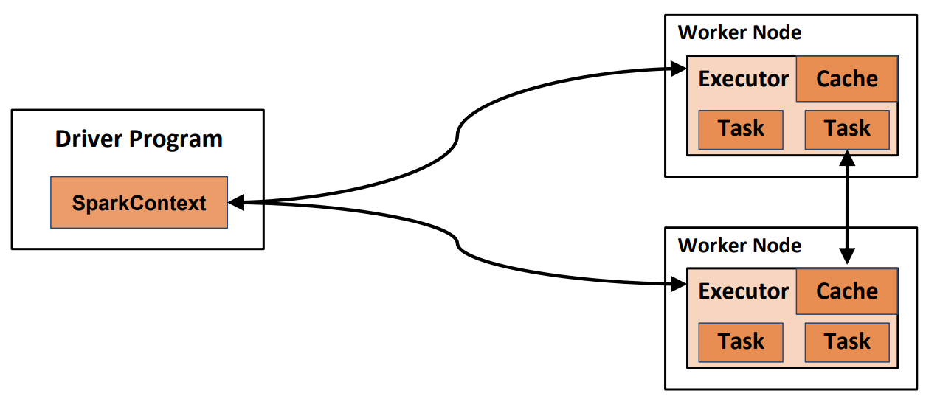
在叢集模式下運行Spark

Slide 157
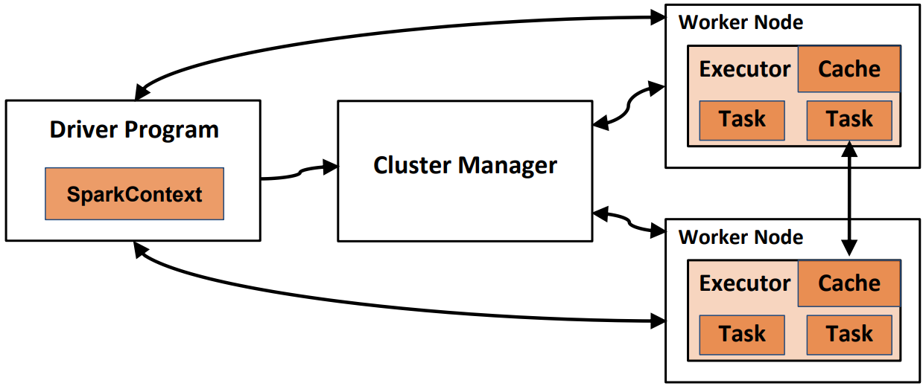
在叢集模式下運行Spark

Slide 158
叢集管理器
叢集管理器是Spark中的可插入套件。
Spark與一個稱為獨立集群管理器的建置集群管理打包在一起。
還有其他類型的Spark管理主設備，例如：
Hadoop Yarn
Hadoop MapReduce集群的資源管理和調度工具。
Apache Mesos
整個資料中心的集中式容錯集群管理器和全局資源管理器。
叢集管理器提取出底層叢集環境，以便您可以使用相同的統一高階Spark API撰寫可在不同叢集上運行的Spark程式。
您可以使用spark-submit將應用程式提交到叢集

Slide 159
在叢群上執行Spark應用程式
使用者使用spark-submit提交應用程式。
Spark-submit啟動驅動程式並調用使用者指定的主要方法。
驅動程式聯繫叢集管理器以請求資源啟動執行程式。
叢集管理器代表驅動程式啟動執行程式。
驅動程式在用戶應用程序中運行。 根據程式中的RDD或DataFrame操作，驅動程式以任務的形式將工作發送給執行者。
任務在執行程序上運行，以計算並保存結果。
如果驅動程式的“方法”退出或它調用SparkContext.stop（），則會終止執行程式。

Slide 160
在集群上執行Spark應用程式
.spark-submit \
--executor-memory 20G \
--total-executor-cores 100 \
path/to/examples.py

Slide 161
使用spark-submit的好處
我們可以從命令提示字元運行Spark應用程式，或者使用CronJob或其他調度服務等定期執行腳本。
Spark-submit script是支持在作業系統上任何的Java script都可用。 您可以在Windows機器上開發Spark應用程式，並將py script上傳到Linux叢集，並在Linux叢集上運行spark-submit腳本。

Slide 162
Amazon EMR（Elastic MapReduce）
Amazon EMR叢集上運行Spark應用程式
Amazon EMR叢集提供託管Hadoop框架，使其能夠輕鬆，快速且有高效地經濟處理可動態擴展的Amazon EC2上的大量資料。
我們還可以在Amazon EMR中運行其他流行的分散式框架（如Apache Spark和HBase），並與其他AWS資料存儲（如Amazon S3和Amazon DynamoDB）中的資料進行交互存取。

Slide 163
S3（ Amazon簡單存儲服務）
我們將在Hadoop集群上運行Spark應用程序，並將輸入資料來源放入S3中
。
S3是分散式存儲系統，AWS等同於HDFS。
我們要確保 :
資料來自某個分散式文件系統，可以由Spark叢集上的每個節點訪問。
我們的spark應用程式不會假設我們的輸入資料位於本地磁碟的某處，因為這具擴展性。
通過將輸入資料源保存到S3中，EMR集群上部署的每個spark節點都可以從S3讀取輸入資料源。
Notes:
AWS通過給定方案、儲存空間等給使用者使用，並計算運行多少時間和多少台機器來收費。

Slide 164
從Spark到Excel
Notes:
Now, I’ll start my presentation.

Slide 165
Ｅxcel 樞紐分析
樞紐分析表可以將繁雜、毫無順序可言的流水帳資料，彙總及分析出重要的摘要資料。
Notes:
Now, I’ll start my presentation.

Slide 166
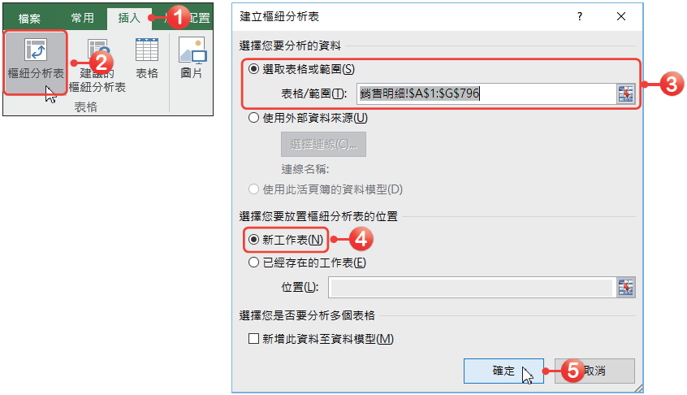
建立樞紐分析表
按下「插入→表格→樞紐分析表」按鈕，開啟「建立樞紐分析表」對話方塊，進行設定。

Slide 167
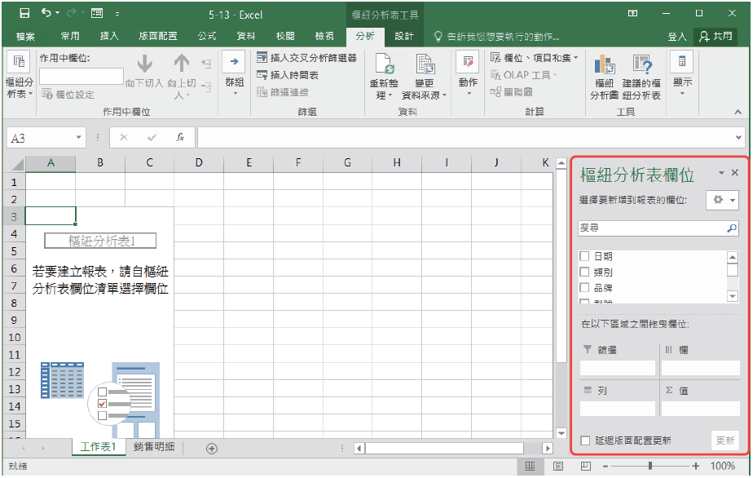
建立樞紐分析表
Excel就會自動新增工作表1，並於工作表中顯示樞紐分析表的提示，而在工作表的右邊則會有樞紐分析表欄位清單工作窗格。

Slide 168
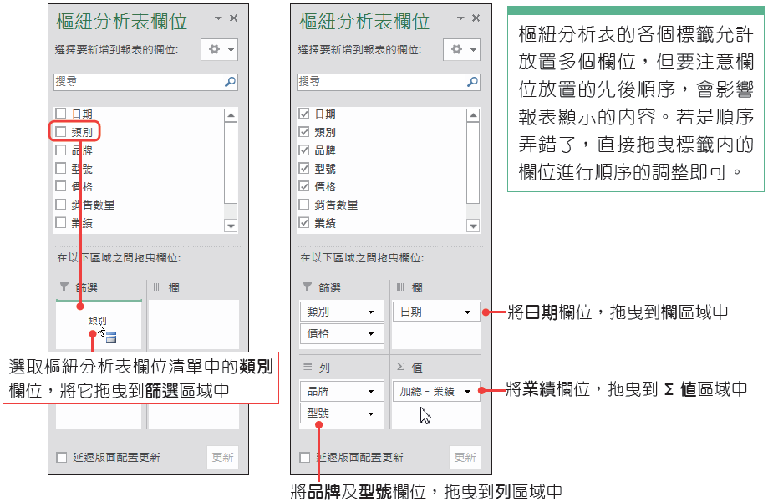
建立樞紐分析表
有了樞紐分析表後，接著就要開始在樞紐分析表中進行版面的配置及加入欄位的動作了。

Slide 169
建立樞紐分析表
基本樞紐分析表就完成了，從樞紐分析表中可以看出各廠牌產品的業績。

Slide 170
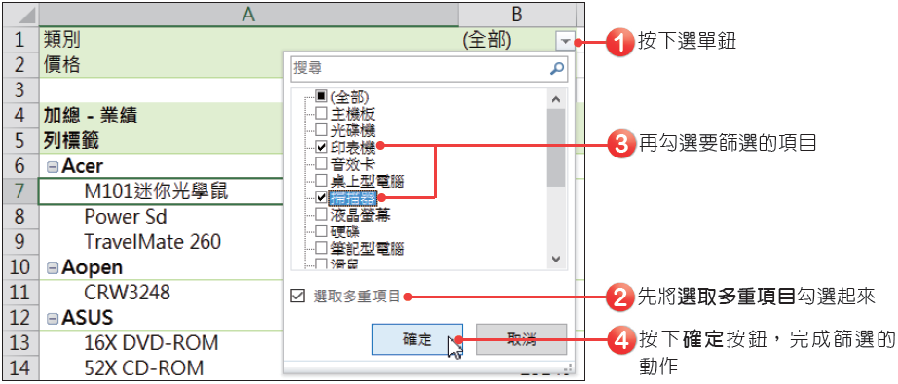
資料的篩選
樞紐分析表中的每個欄位旁邊都有選單鈕，它是用來設定篩選項目的。

Slide 171
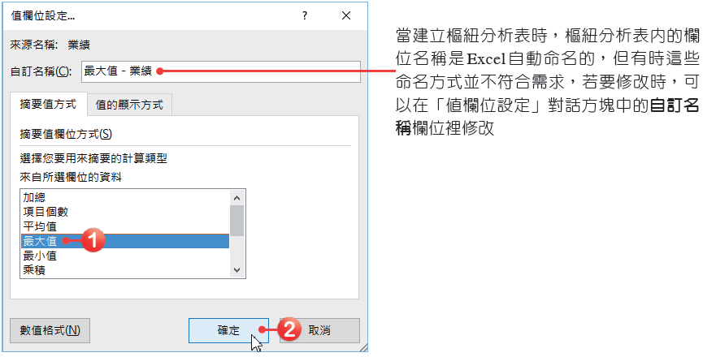
改變資料欄位的摘要方式
按下「樞紐分析表工具→分析→作用中欄位→欄位設定」按鈕，開啟「值欄位設定」對話方塊，選擇最大值，選擇好後按下確定按鈕。

Slide 172
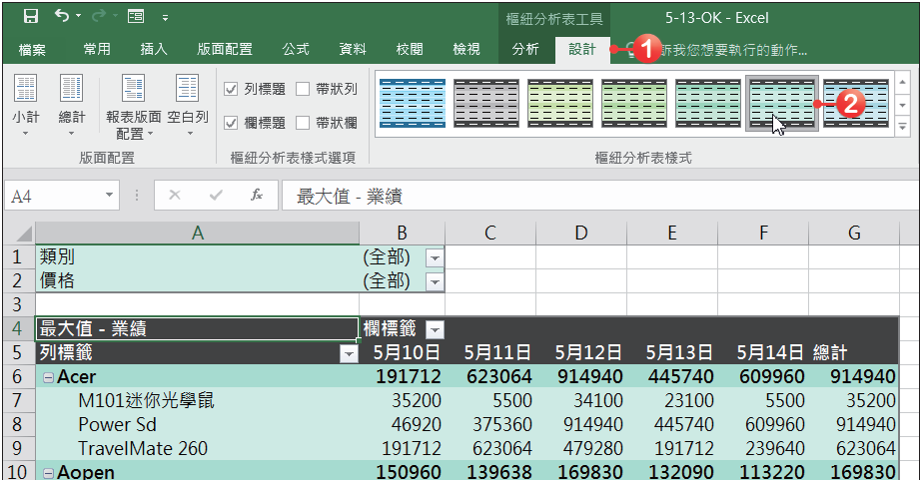
套用樞紐分析表樣式
進入「樞紐分析表工具→設計→樞紐分析表樣式」群組中，就有許多不同的樣式，直接點選想要使用的樣式即可。

Slide 173
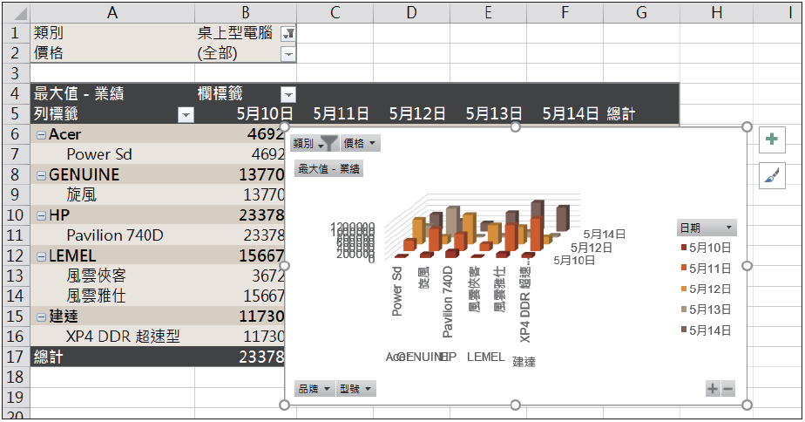
製作樞紐分析圖
建立樞紐分析表後，再按下「樞紐分析表工具→分析→工具→樞紐分析圖」按鈕，開啟「插入圖表」對話方塊，進行設定。

Slide 174
插入交叉分析篩選器
使用「交叉分析篩選器」可以將樞紐分析表內的資料做更進一步的交叉分析。
按下「樞紐分析表工具→分析→篩選→插入交叉分析篩選器」按鈕，開啟「插入交叉分析篩選器」對話方塊。
選擇要分析的欄位，這裡請勾選門市、廠牌及季等欄位，勾選好後按下確定按鈕，回到工作表後，便會出現我們所選擇的交叉分析篩選器。

Slide 175
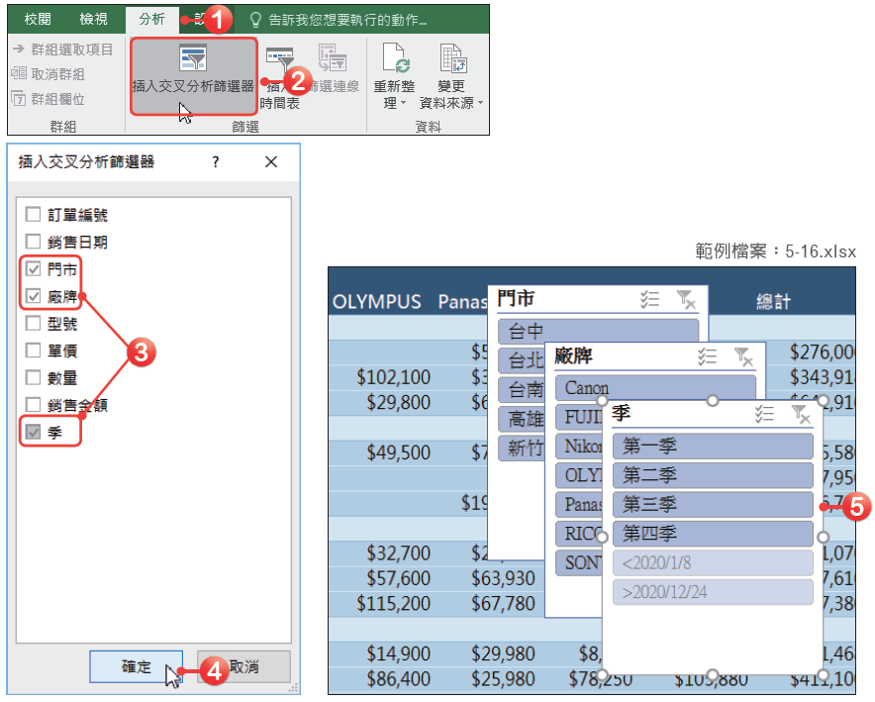
插入交叉分析篩選器

Slide 176
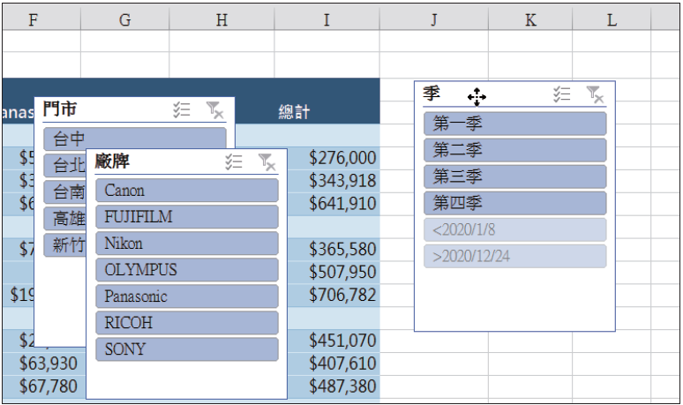
插入交叉分析篩選器
交叉分析篩選器加入後，將滑鼠游標移至篩選器上，按下滑鼠左鍵不放並拖曳滑鼠，即可調整篩選器的位置。

Slide 177
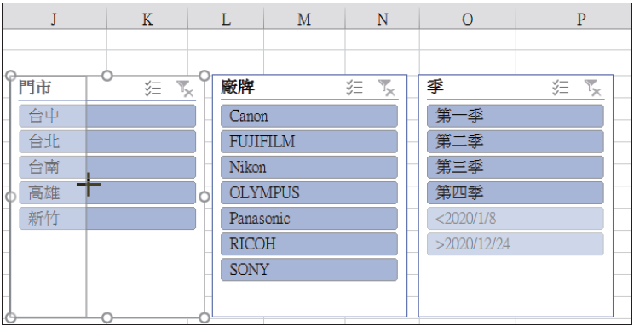
插入交叉分析篩選器
將滑鼠游標移至篩選器的邊框上，按下滑鼠左鍵不放並拖曳滑鼠，即可調整篩選器的大小。

Slide 178

插入交叉分析篩選器
在門市篩選器上點選台北；在廠牌篩選器上點選Canon。經過交叉分析後，便可立即知道台北門市Canon廠牌每個月的銷售數量及銷售金額。

Slide 179

插入交叉分析篩選器
在門市篩選器上點選台北，在廠牌篩選器上點選Canon 及SONY，在季篩選器上點選第三季，即可看到分析結果。

Slide 180
移除交叉分析篩選器
若不需要交叉分析篩選器時，可以點選交叉分析篩選器後，再按下鍵盤上的Delete鍵，即可刪除。
在交叉分析篩選器上，按下滑鼠右鍵，於選單中點選移除選項，即可刪除。

Slide 181
Migration Learning
Notes:
Now, I’ll start my presentation.

Slide 182
深度學習
什麼是深度學習？
深度學習是機器學習的一種方法。
但深度學習可自身進行數據特徵提取; 傳統機器學習需大量的手工特徵提取
讓機器根據大量訓練資料,自動找出有用的函數 (function)
所以我們需要有data（資料）及model（ 讓機器自行調出有用的函數）
● 運用類神經網路技術，是具有層次性的機器學習

Slide 183
遷移學習
訓練樣本數有限
現今CNN即使在GPU上訓練大資料集(如：imagenet)，仍需要耗時2-3週
自己建CNN必需一直try and error，很花費時間
遷移學習：將已有的模型和訓練好的權重遷移用到自己的數據上

Slide 184
遷移學習：微調
利用遷移學習的概念，使用已成熟的CNN模型(比如vgg, inception net, resnet…)微調我們的卷積神經網絡完成分類任務。

Slide 185
遷移學習範例
前置作業：
安裝Anaconda, TensorFlow, Keras
Data (Dogs vs. Cats):
data/
train/
dogs/ dog001.jpg dog002.jpg
…
cats/ cat001.jpg cat002.jpg
…
validation/
dogs/ dog001.jpg dog002.jpg
…
cats/ cat001.jpg cat002.jpg
前置作業：
安裝Anaconda, TensorFlow, Keras
Data (Dogs vs. Cats):

Slide 186
遷移學習範例
1. applications.VGG16(include_top=False, weights=‘imagenet’) :
VGG16 model, with weights pre-trained on ImageNet.
匯入model不包含全連接層網路.
2. for layer in model.layers[:15]:
layer.trainable= False
凍結model前14層的參數，fine-tune後面幾層的參數

Slide 187
改變遷移學習的模型
keras.applications提供了帶有預先訓練權重的模型，這些模型可以用來預測、特徵提取和finetune
練習：將原本的VGG16 model換成InceptionV3
model_vgg16 = applications.VGG16(include_top=False, weights=‘imagenet’) -> model_inceptionV3 = applications.InceptionV3(include_top=False, weights=‘imagenet’)
以此類推，把所有model_vgg16變數皆改成model_inceptionV3
for layer in model.layers[:15172]:
layer.trainable= False

Slide 188
VGG16 vs. InceptionV3

Slide 189
Ｑ＆Ａ
Notes:
Now, I’ll start my presentation.

